Slide 1



PRODUCTION
STOCKAGE
DISTRIBUTION
Compagnies Pétrolières
Fournisseurs d’énergie
Traders
Consommateur
Marché PEG
Marché Domestique

Slide 2
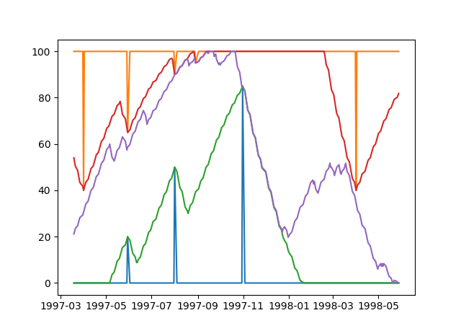
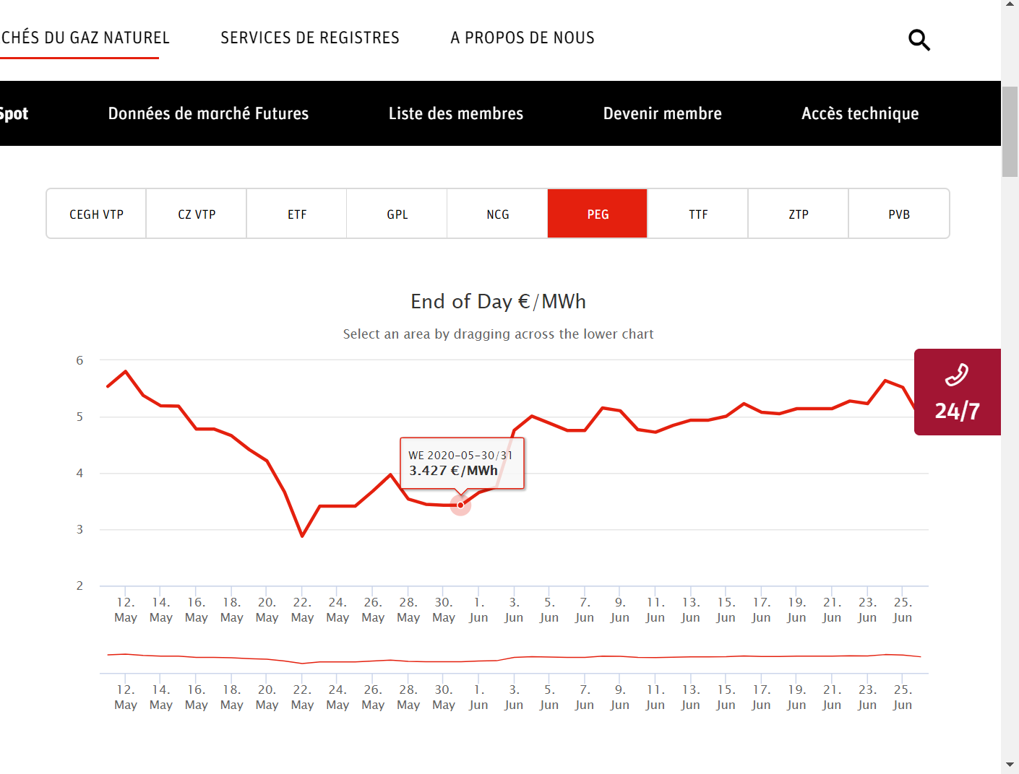
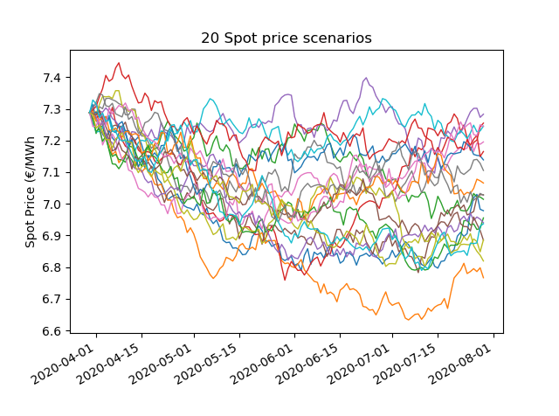

DATA SCRAPING
OPTIMISATION
STOCKAGE
VALORISATION
DIFFUSION DE PRIX

Slide 3
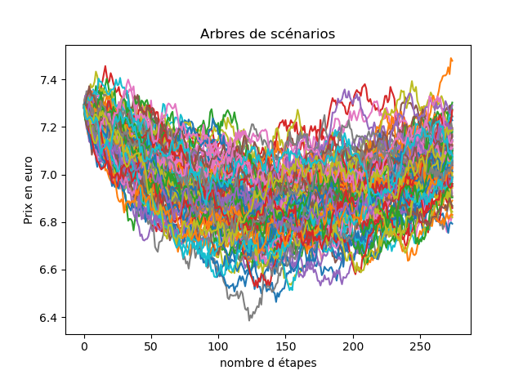
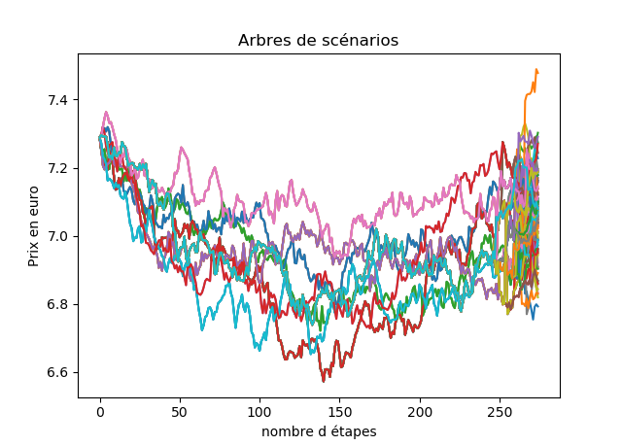
REDUCTION

